Slide 1
Распознавание агрессивного поведения на улицах с помощью модели X-CLIP
Extending Contrastive Language-Image Pre-Training (X-СLIP) model
Notes:
Now we talking about X-CLIP model for detecting abnormal behavior on the streets with X-CLIP model

Slide 2
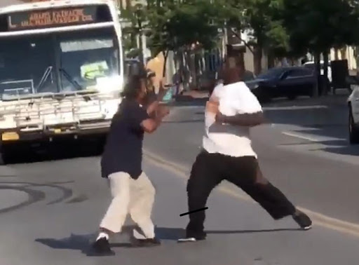
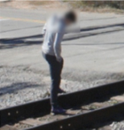
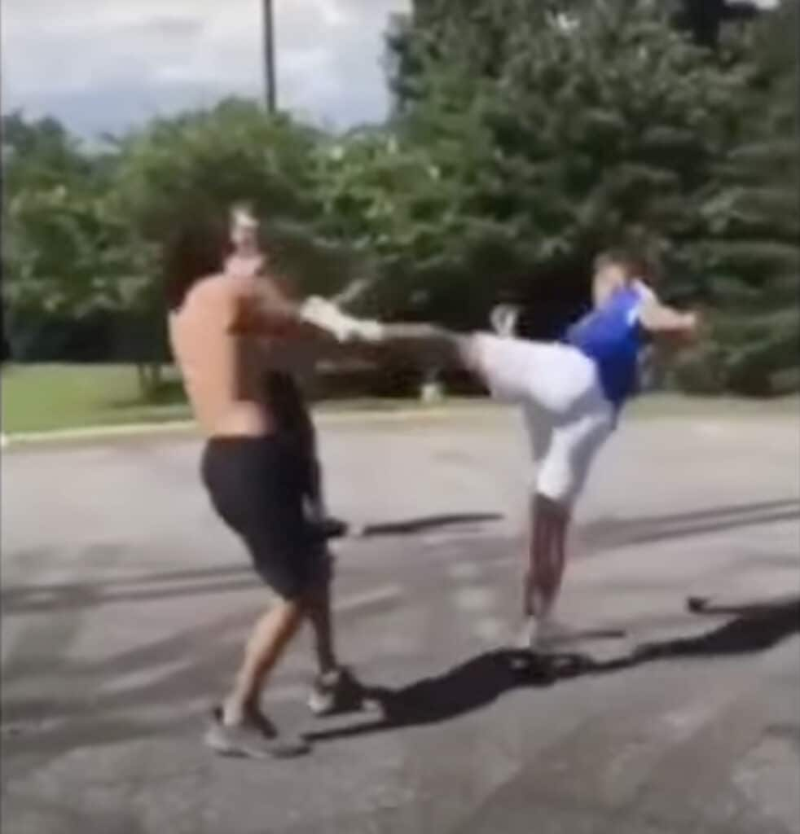
Основные этапы работы системы

Slide 3
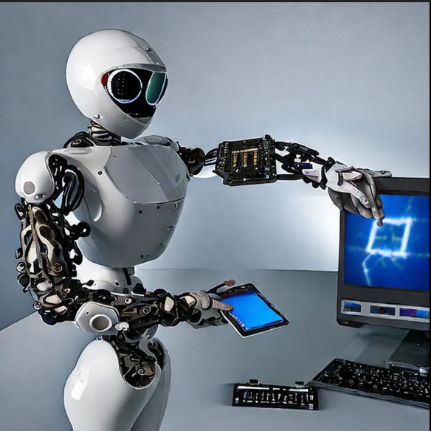
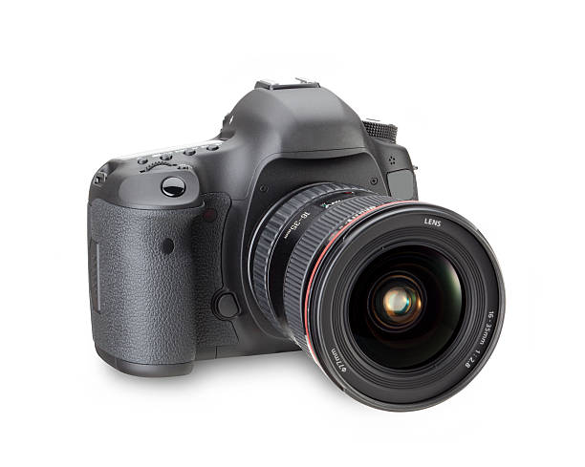

Основные этапы работы системы

Slide 4
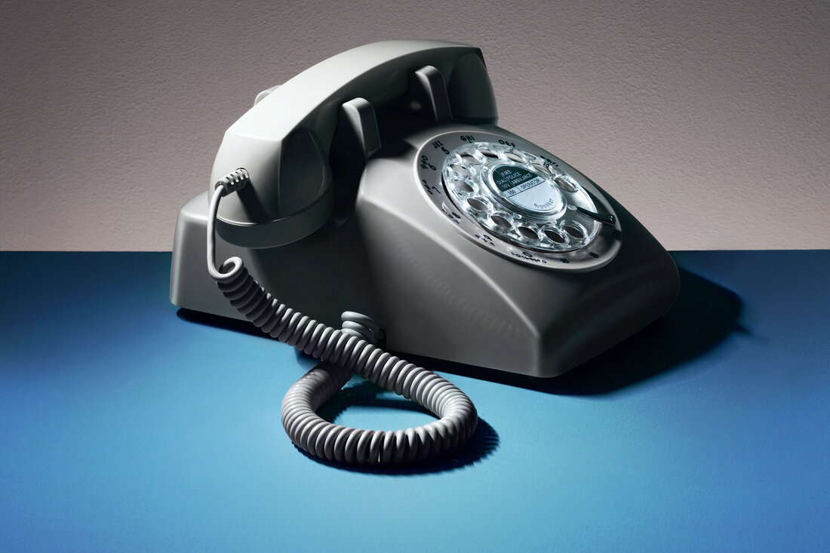
Основные этапы работы системы

Slide 5
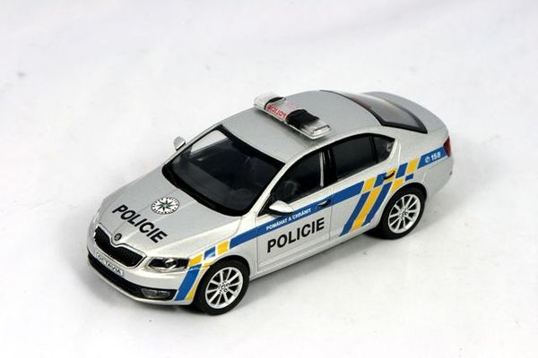
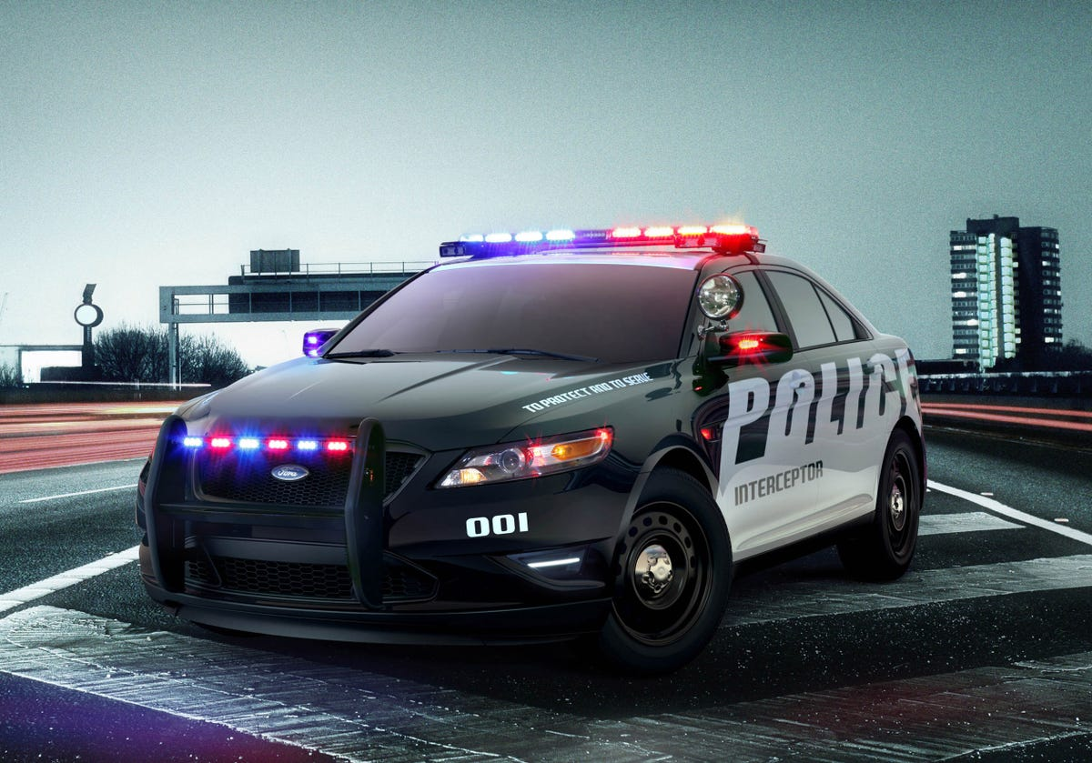
Основные этапы работы системы

Slide 6
Основы трансформеров (Transformers)
Предварительная обработка
Энкодер
Декодер

Slide 7
Transformers
Предварительная обработка
Токенизация текста
Embedding-layer
Добавление информации о позиции

Slide 8
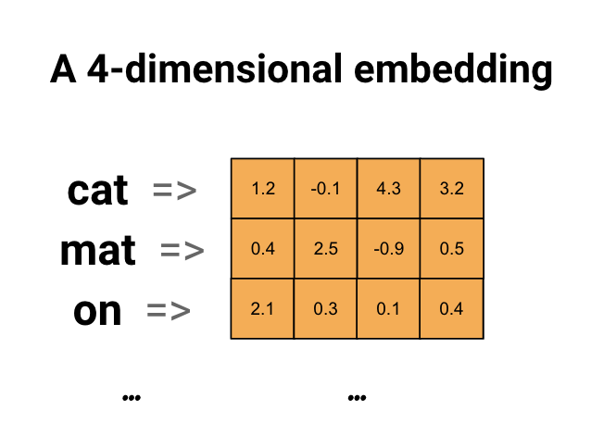
Transformers
Предварительная обработка
Токенизация текста
Embedding-layer
Добавление информации о позиции

Slide 9
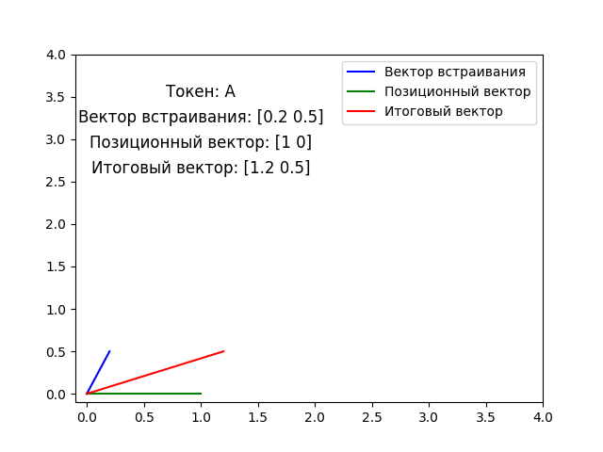
Transformers
Предварительная обработка
Токенизация текста
Embedding-layer
Добавление информации о позиции

Slide 10
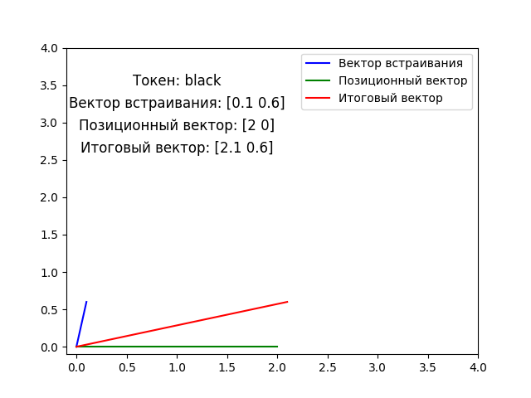
Transformers
Предварительная обработка
Токенизация текста
Embedding-layer
Добавление информации о позиции

Slide 11
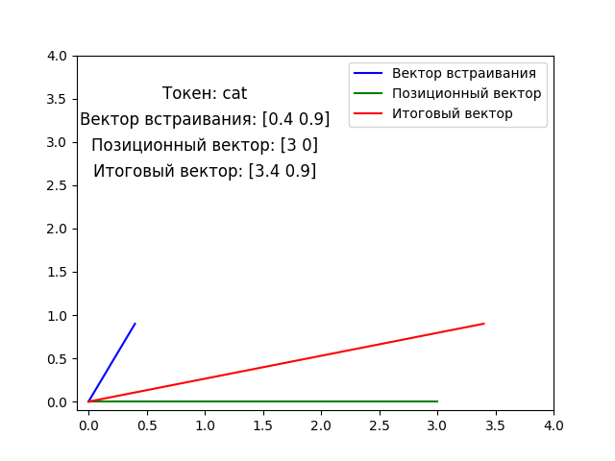
Transformers
Предварительная обработка
Токенизация текста
Embedding-layer
Добавление информации о позиции

Slide 12
Transformers
Энкодер
Self-Attention
Multi-Head Attention
Feedforward слой
Нормализация и остаточные соединения
Повторение слоев

Slide 13

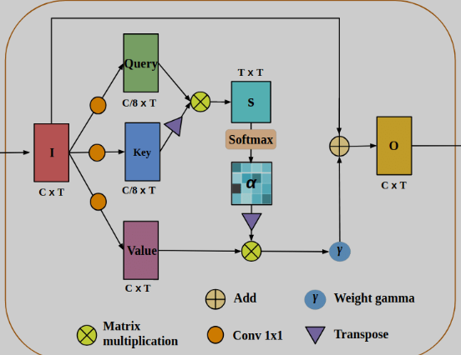
Transformers
Энкодер
Self-Attention
Multi-Head Attention
Feedforward слой
Нормализация и остаточные соединения
Повторение слоев

Slide 14

Self-Attention
1. Входной тензор

Slide 15





Self-Attention
2. Вычисление матриц КУКВ

Slide 16

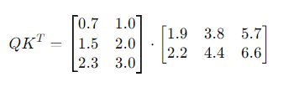


Self-Attention
3. Матрица внимания

Slide 17
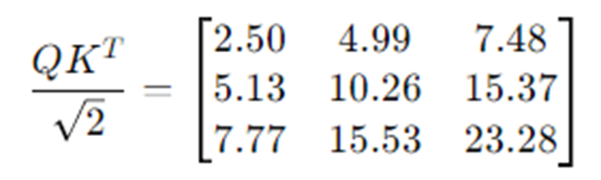

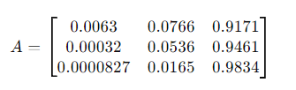
Self-Attention
4. Софтмакс

Slide 18



Self-Attention
5. Альфу на валуе

Slide 19



Self-Attention
6. Что за игрики?
Y – обучаемый параметр, который изначально = 1. Изменяется в процессе обучения

Slide 20
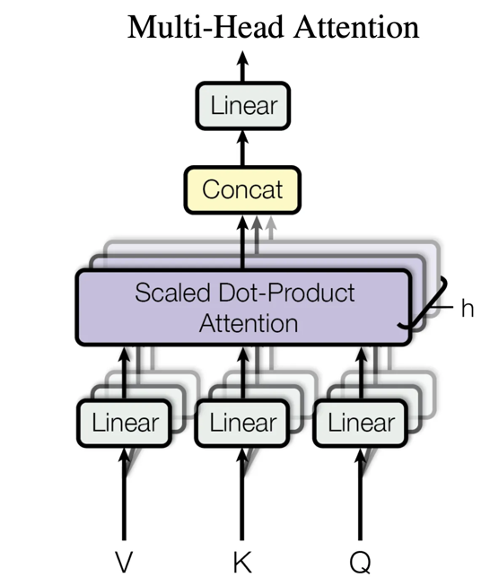
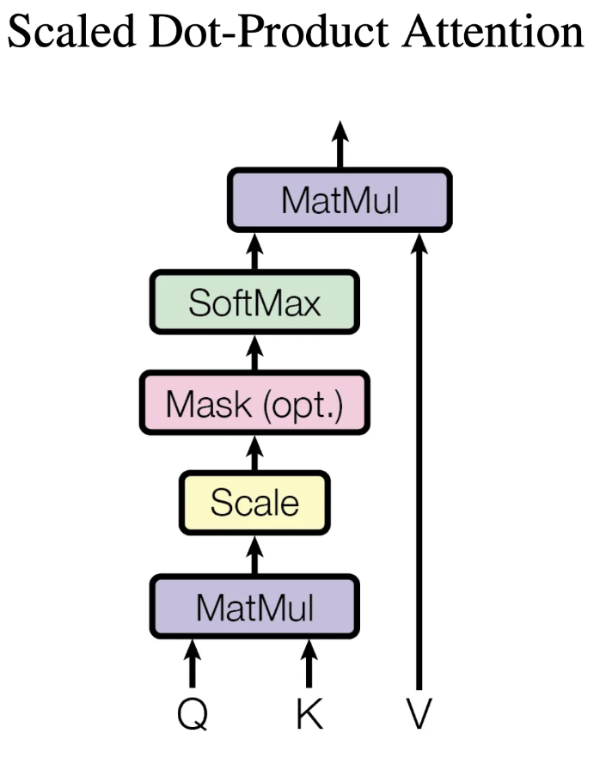
Transformers
Механизм Multi-Head Attention был введен для того, чтобы улучшить способность модели к обработке информации из разных "представлений" или "подпространств" данных, например, грамматических, в то время как другая голова на семантических или лексических связях
Энкодер
Self-Attention
Multi-Head Attention
Feedforward слой
Нормализация и остаточные соединения
Повторение слоев

Slide 21
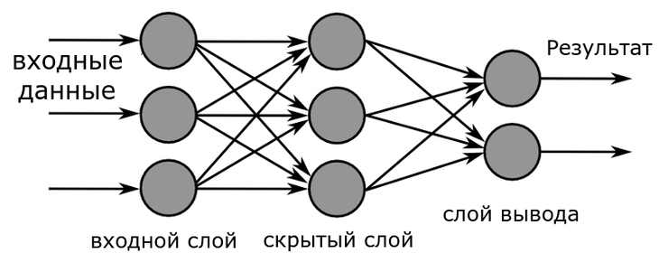
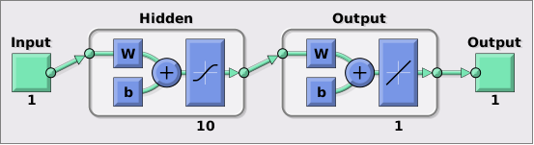
Transformers
Feedforward слой — этот слой является основным строительным элементом нейронных сетей и помогает моделям обучаться и обрабатывать данные более эффективно.
Энкодер
Self-Attention
Multi-Head Attention
Feedforward слой
Нормализация и остаточные соединения
Повторение слоев

Slide 22
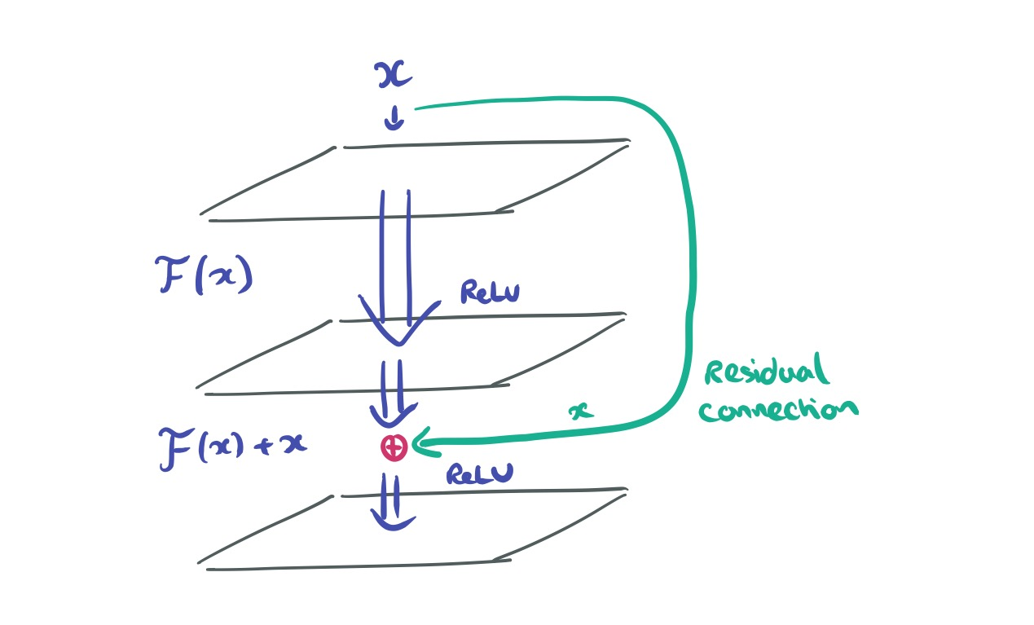

Transformers
Остаточные соединения — это метод, при котором входные данные слоя добавляются к его выходу, что позволяет модели «пропускать» некоторые вычисления, улучшая обучаемость.
Энкодер
Self-Attention
Multi-Head Attention
Feedforward слой
Нормализация и остаточные соединения
Повторение слоев

Slide 23
Transformers
Энкодер
Self-Attention
Multi-Head Attention
Feedforward слой
Нормализация и остаточные соединения
Повторение слоев

Slide 24
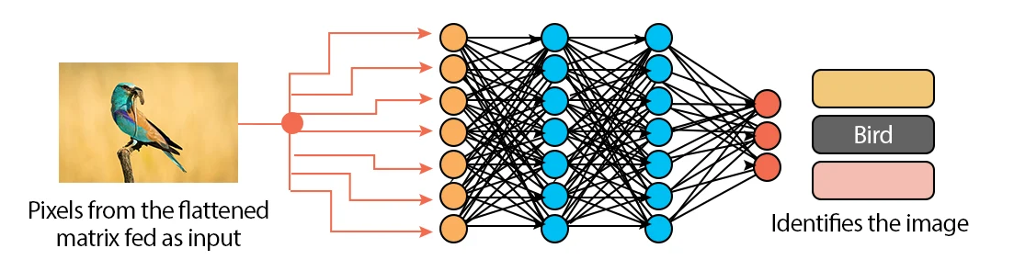
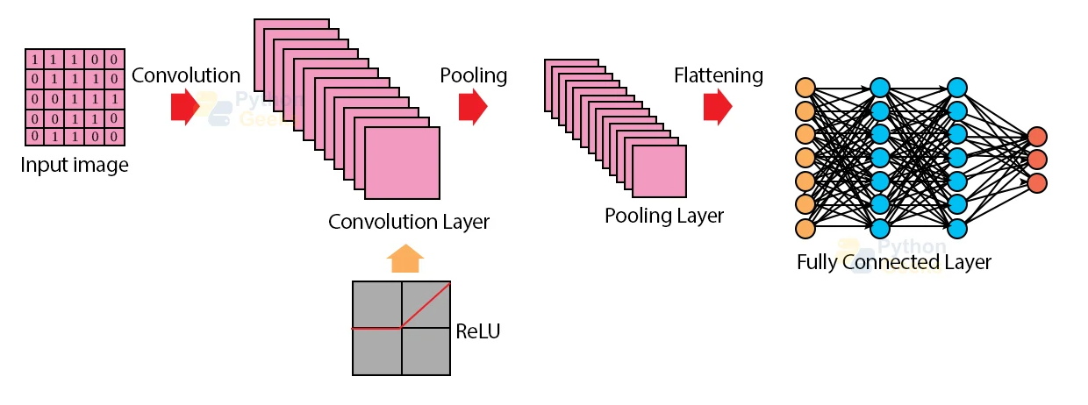
Basics of Convolutional Neural Network(CNN)
CNN используются для анализа изображений путем извлечения ключевых признаков.
Свертка
Функция активации
Pulling
Полностью связанный слой
Выходной слой

Slide 25

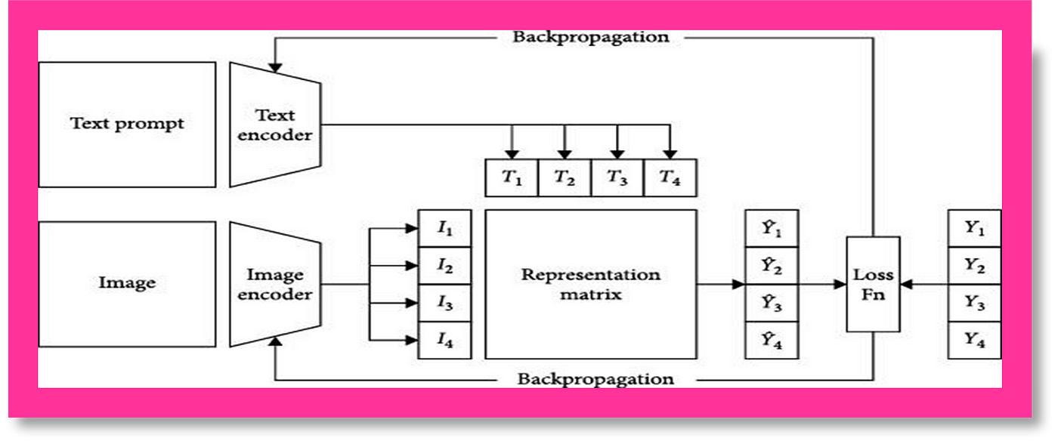
Contrastive Pre-training
Похожие элементы располагаются ближе друг к другу, а разные элементы располагаются дальше друг от друга.
Contrastive Loss - InfoNCE Loss

Slide 26
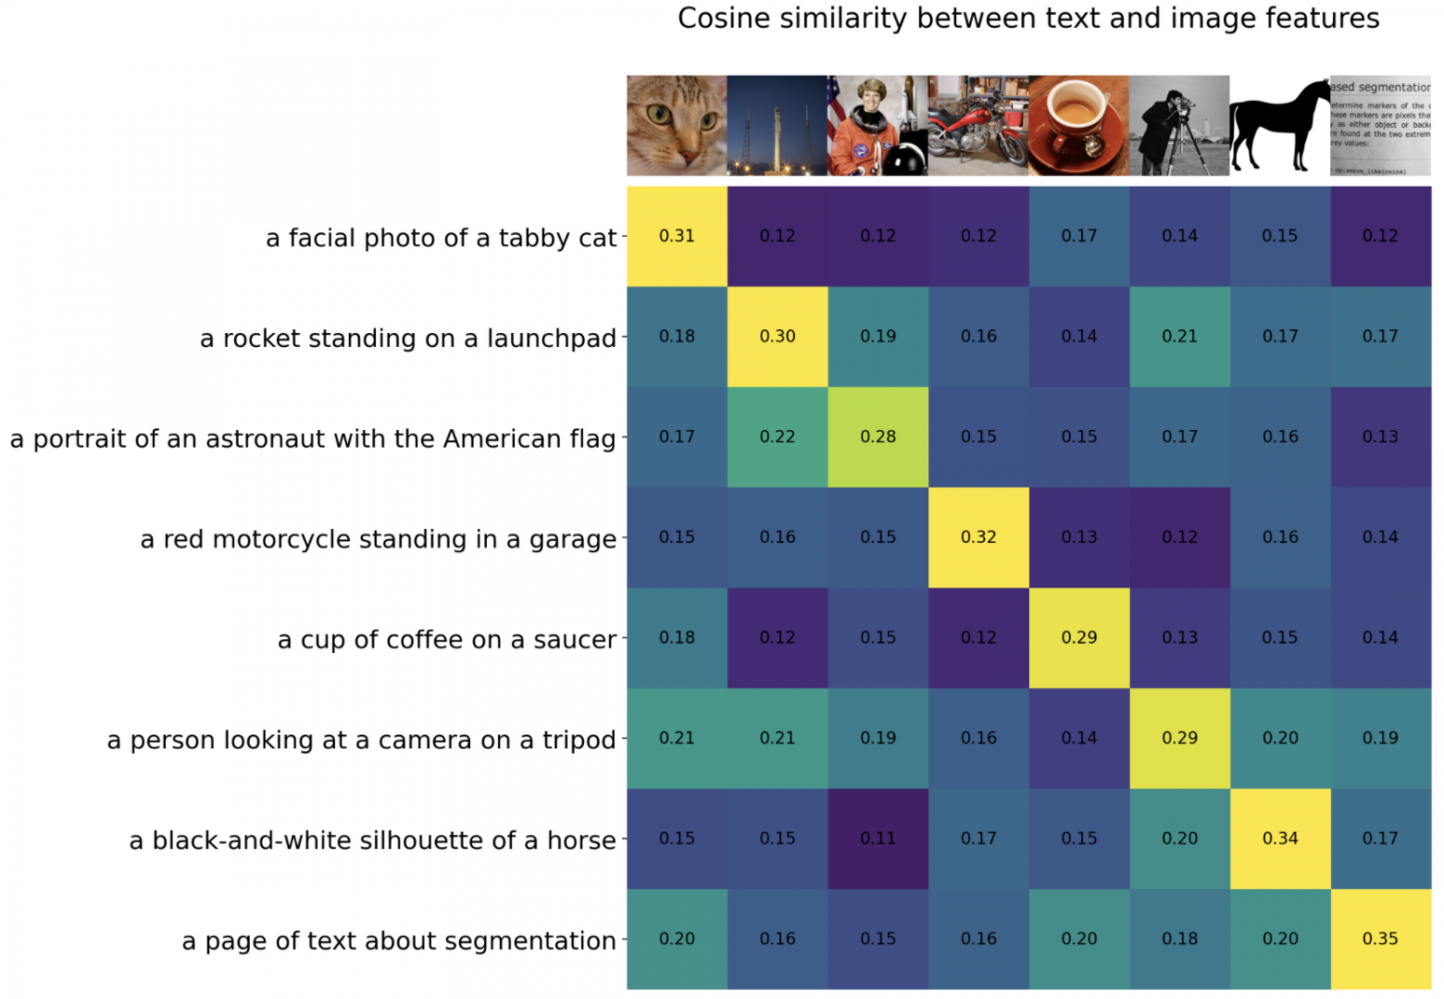

Slide 27
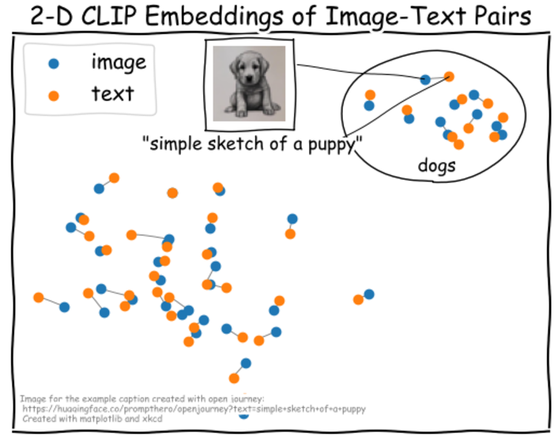
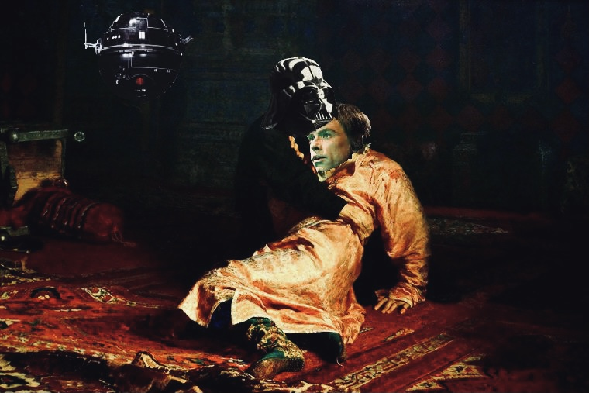
Картина. Дарт Вейдер убивает своего сына.
Notes:
Different view show simple sketch puppy and his image is close.

Slide 28
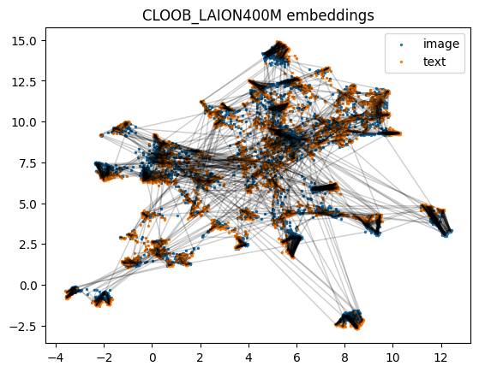
Notes:
Different view show simple sketch puppy and his image is close.

Slide 29
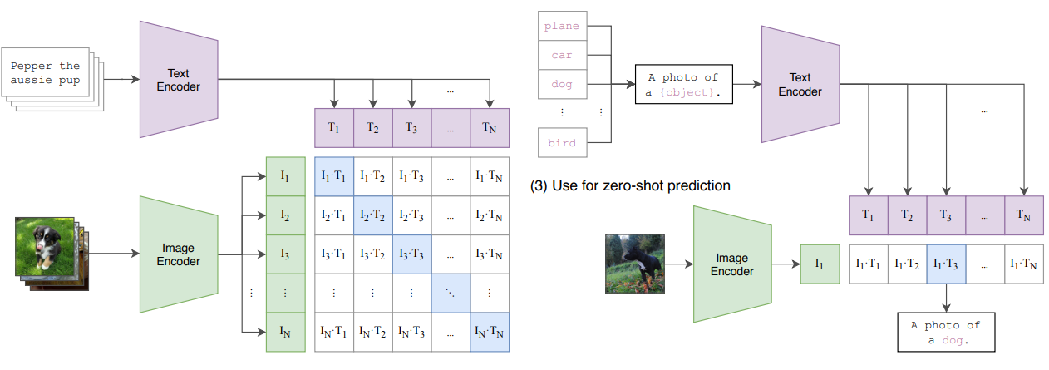
What is CLIP
CLIP (Contrastive Language–Image Pretraining) модель машинного обучения от OpenAI, которая связывает текст и изображения с использованием подхода контрастного обучения.

Slide 30
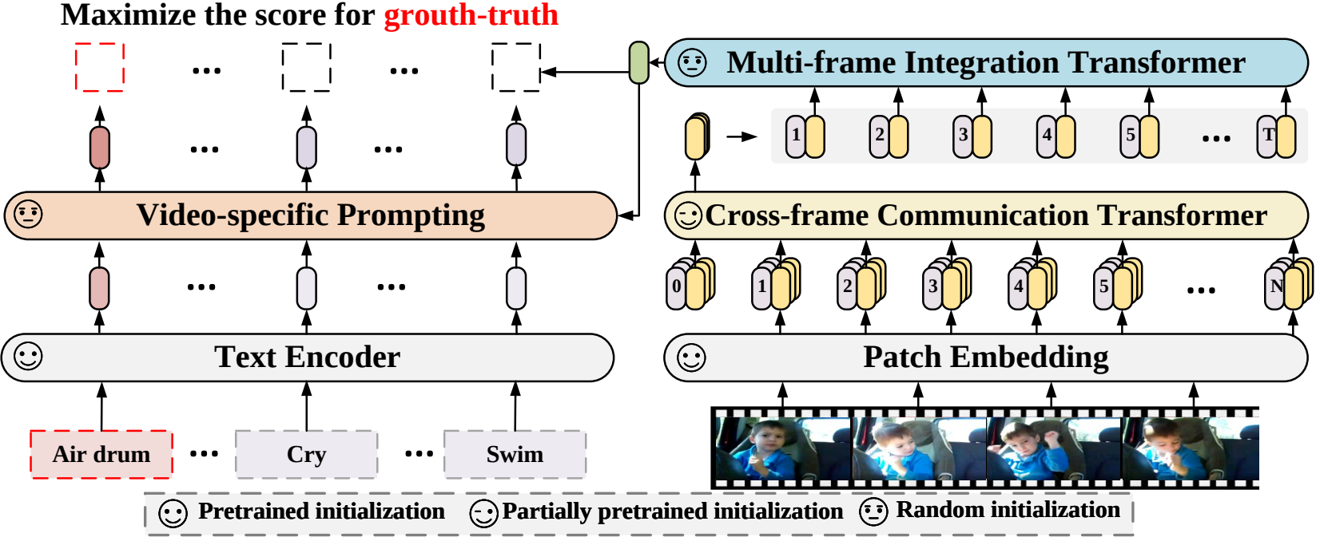
Model X-CLIP
X-CLIP — это расширение CLIP, адаптированное для обработки видео. Вместо обработки отдельных изображений, X-CLIP работает с видеоконтентом, что позволяет моделям понимать и связывать текстовые описания с динамическими визуальными данными.
Notes:
X-CLIP model prepare eight frame and use multi-frame integration transformer

Slide 31

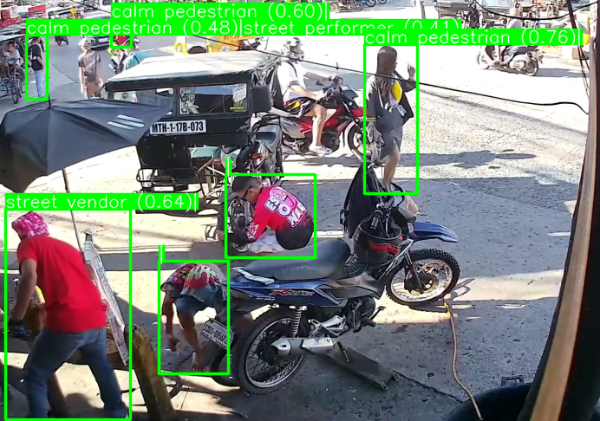

Application of the model X-CLIP
Анализ и поиск в видео
Создание аннотации для видео
Создание видео из текстового описания
Классификация поведения по текстовому описанию

Slide 32
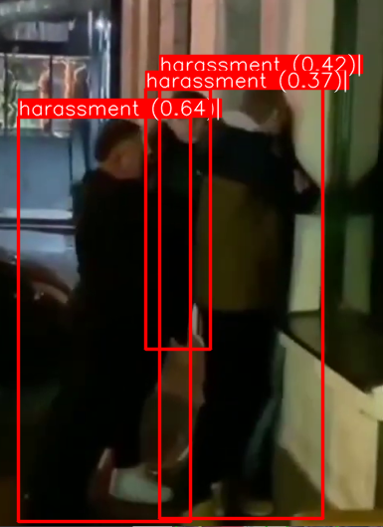
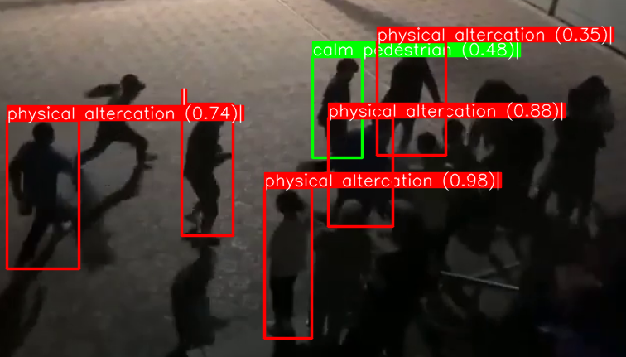

Slide 33
Классифицирование ненормального поведения
Prompts for classify behavior:
Normal: "calm pedestrian", "social interaction", "street vendor", "public transportation user", "recreational activity“, "loitering", "street performer", "protesting"
Abnormal: "physical altercation", "aggressive gestures", "property damage", "harassment"

Slide 34
Классифицирование ненормального поведения
Подсказки для классификации поведения:
Нормальное: «спокойный пешеход», «социальное взаимодействие», «уличный торговец», «пользователь общественного транспорта», «развлекательная деятельность», «праздношатание», «уличный артист», «протест»
Ненормальное: «физическая стычка», «агрессивные жесты», «порча имущества», «преследование»

